Slide 1
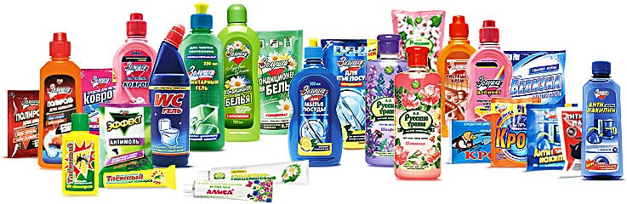
Хімія у побуті

Slide 2
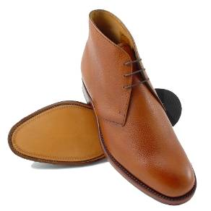
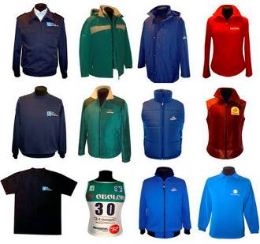
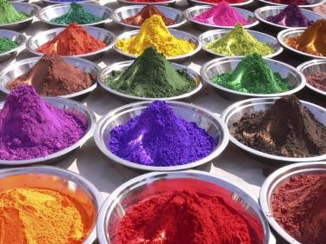
Одяг і взуття із синтетичних тканин та штучної шкіри. Приваблюють своїми кольоровими барвами, які дає хімія.
елек

Slide 3
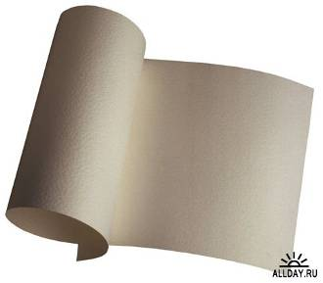
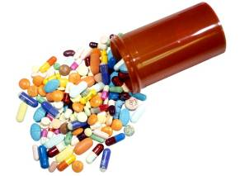
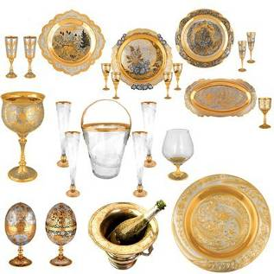
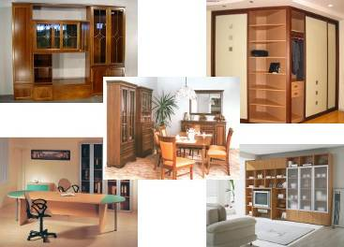

Slide 4
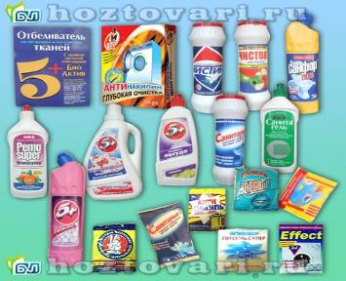
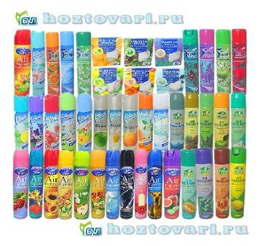
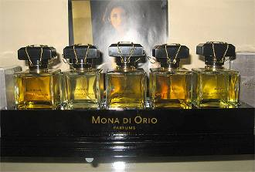
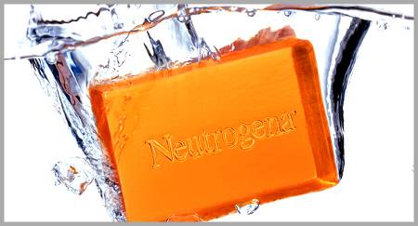
Нескінченна множина речей робиться з допомогою хімії.

Slide 5
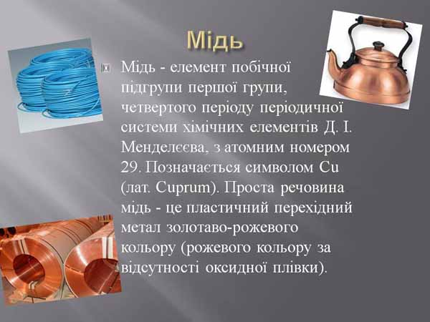

Slide 6
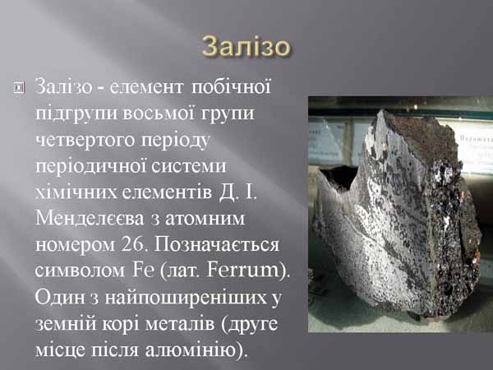

Slide 7
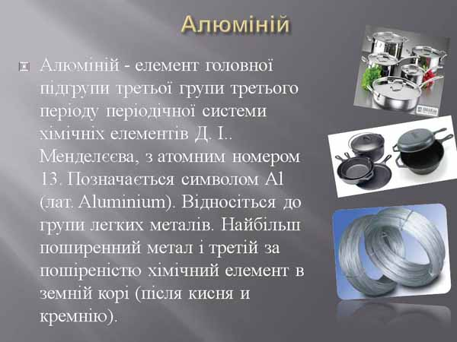

Slide 8
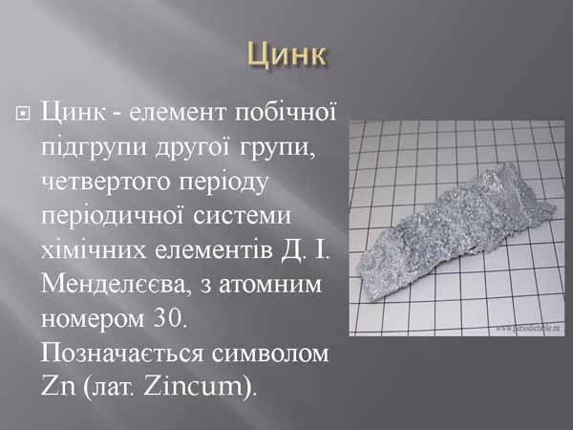

Slide 9
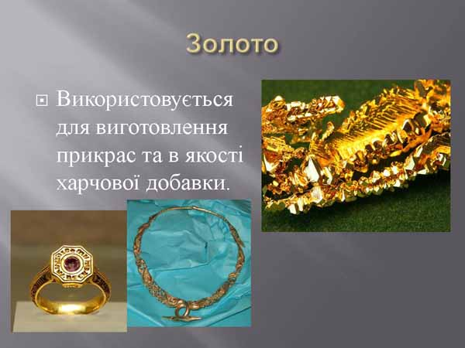

Slide 10
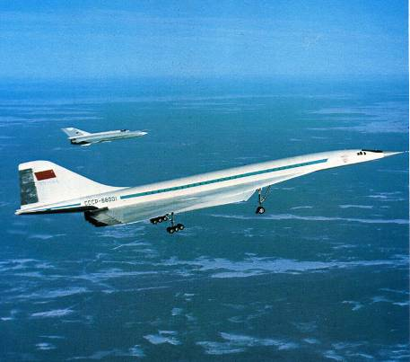
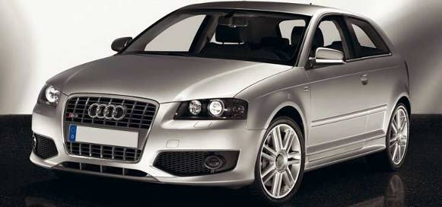
Хімія створила матеріали із яких будують літаки та автомобілі, електронно-вичислювальні машини і синхрофазотрони, протези суглобів і кровоносних судин.
елек
Створила можливість міжпланетних польотів, дала ракетам і космічним кораблям паливо і конструкційні матеріали.

Slide 11
Органічний синтез
Органічний синтез — розділ органічної хімії, вивчаючий різні способи добування органічних сполук, а також сам процес добування речовин.
- вуглеводні
- спирти
- альдегіди
- кетони
- кислоти
- ефіри
- аміни
Органічні сполуки, що містять
- Хлор,
- Бром,
- Фосфор,
- Силіцій
Більшість з них іде на виробництво пастмас, хімічних волокон, синтетичних каучуків, лаків і фарб, мийних засобів і отрутохімікатів

Slide 12
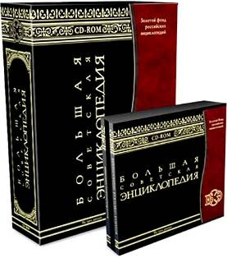
Розвиток синтезу
В 1982 році в “Радянській енциклопедії” зазначалося про існування 3 млн. хімічних сполук.
На сьогодні відомо, що кількість хімічних сполук, більша за 10 млн, 96% яких є органічними.

Slide 13
Роль хімії
Серед усіх галузей природничих наук хімія тому є особливою наукою, бо створює і такі хімічні речовини, яких немає у природі і яких людина у минулому не могла собі уявити.
Тому хімії можемо прогнозувати велике майбутнє і бути впевнені в тому, що завтрашній світ буде ще більш хімізованим світом.

Slide 14
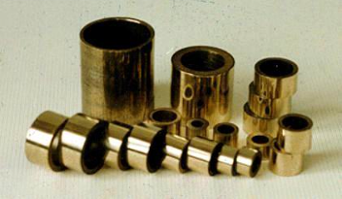
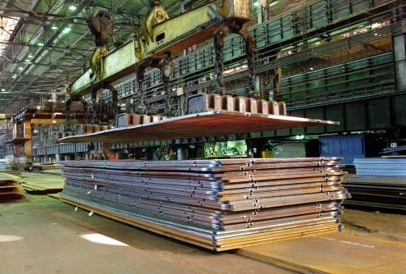
Матеріали – це речовини, що використовуються для виготовлення будь-якого фізичного тіла.

Slide 15
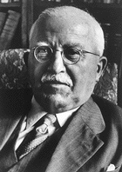
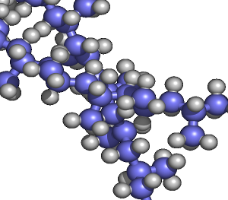
Німецький хімік Герман Штаудінгер висунув теорію, згідно якої невеликі молекули можуть об’єднуватися в ланцюги, що містять десятки тисяч атомів.
Почався синтез штучних речовин, які в природі не зустрічалися.

Slide 16
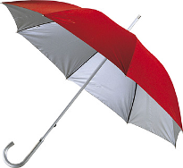
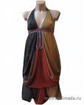
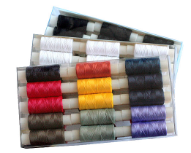
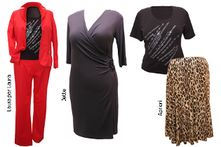
ХІМІЧНІ ВОЛОКНА
Штучні:
віскоза;
ацетат;
целюлоза.
Синтетичні:
- поліамідні;
поліефірні;
поліакрилонітриль- ні.

Slide 17
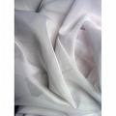
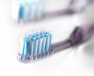
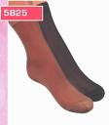
Поліаміди
Нейлон
(анід)
Нейлон-7
(енант)
Капрон
(-NH-(CH₂)₆-N-C-(CH₂)₄-C-)_{n}
H O О
(-NH-(CH₂)₆-C-)_{n}
_{О}
(-C-NH-(CH₂)₅-)_{n}
_{О}
Нейлон знайшов щонайширше вживання в різних областях, зокрема, в електротехніці Нейлонові нитки використовується у складі різної пряжі для поліпшення її споживчих якостей.
З капрону виготовляють канати, риболовні сіті ,а також штапельні тканини, панчохи і інші побутові товари.

Slide 18

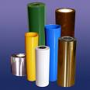


Поліефіри
Лавсан
Застосовується лавсан у виробництві:
волокон і ниток для виготовлення трикотажу і тканин різних типів;
плівок, бутлів, пакувального матеріалу і др.;
транспортних стрічок, канатів, електроізоляційних і фільтрувальних матеріалів;
Торгівельна назва – трилен, дакрон, тетерон, елана, тергаль, тесил, поліестер.

Slide 19
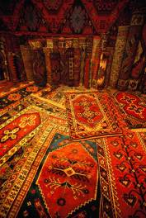
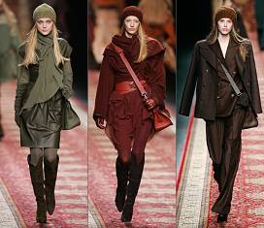
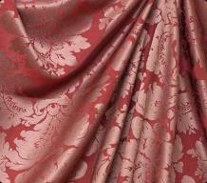
Поліакрилонітрильні волокна
[-CH₂-CH-(CH)-]_{n}
Властивості: близьке до шерсті, стійке до світла
Застосування: виготовлення верхнього одягу та білизняного трикотажу, килимів, тканини.
Основна торгівельна назва: нітрон, орлон, акрилан,
куртель, драпон.

Slide 20
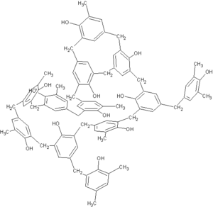
Пластмаси
- Поліетилен
(-CH₂-CH₂-)_{n}
- Бакеліт
-Поліпропілен
(-CH₂-CH₂-)_{n}
CH₃
- Полістирол
(-CH₂-CH-)_{n}
C₆H₅
- Тифлон
(-CF₂-CF₂-)_{n}
- Полівінілхлорид
(-CH₂-CH-)_{n}
Cl

Slide 21
Значним успіхом у синтезі нових матеріалів став синтез у 1931 р. за методом С.В. Лебедєва бутадієнового каучуку.
Каучуки:
ізопреновий - міцний,зносостійкий;
хлоропреновий - стійкий до дії світла, тепла,розч.
бутадієностирольний - має високу
мех. міцність.
бутадієн-нітрильний - стійкий до
(- CH₂ – CH = C – CH₂ -)_{n}
CH₃
(- CH₂ – CH = C – CH₂–)_{n}
Cl
(- CH₂ – CH = CH – CH₂ – CH₂ - CH - )_{n}
(- CH₂ – CH = CH – CH₂ – CH₂ - CH - )_{n}
C ≡ N
агрес. середовища

Slide 22
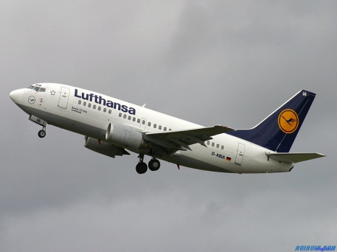
Із синтетичного каучуку одержують 50 тис. різних виробів: авіаційні, велосипедні шини, шланги, прокладки, іграшки.
В літаку ТУ–104 –
близько 9 тис. гумових деталей загальною масою 2,5 т.

Slide 23
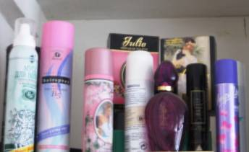
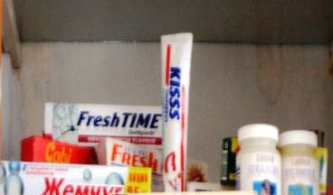
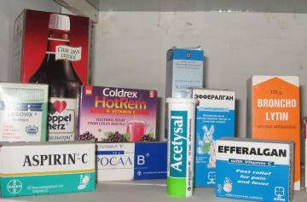
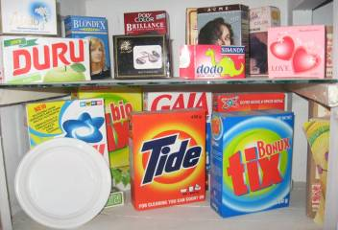
Побутова хімія
косметика та парфуми
засоби особистої гігієни
фармакологія
синтетичні мийні засоби

Slide 24
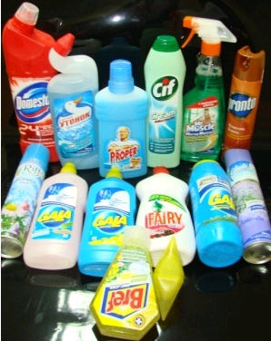
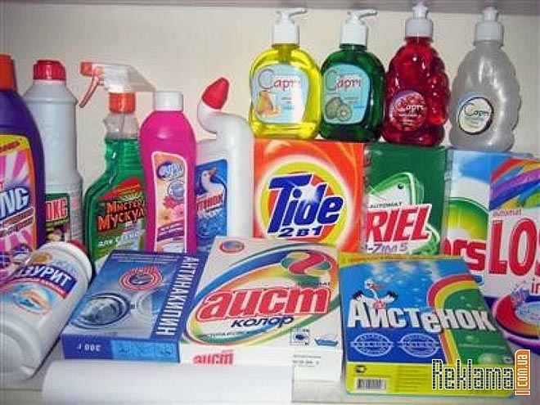
GALA миє скло до блиску, не залишаючи розводів.
Щоб долоні залишались ніжними, використовуємо різноманітні зволожуючі креми на основі гліцерину.
МІСТЕР МУСКУЛ швидко і без зусиль зробить роботу, яку ви терпіти не можете.

Slide 25
ДЯКУЮ ЗА УВАГУ
Підготувала Карпенко Анастасія
Вчитель – Біла В.М.

